Slide 1


UBND QUẬN LONG BIÊN
TRƯỜNG MẦM NON BỒ ĐỀ
GIÁO DỤC PHÁT TRIỂN THẨM MỸ
®Õn dù giê
Tạo hình: “ Vẽ cảnh quê hương mà bé thích( Đề tài).
Lứa tuổi: MGL (5 - 6 tuổi)
Giáo viên: Tạ Thị Ngọc
lµm quen ch÷ viÕt

Slide 2

1- Ổn định tổ chức
Cô và trẻ hát và vận động bài hát:
“Yêu Hà Nội”

Slide 3


Slide 4

2- Phương pháp, hình thức tổ chức

Slide 5

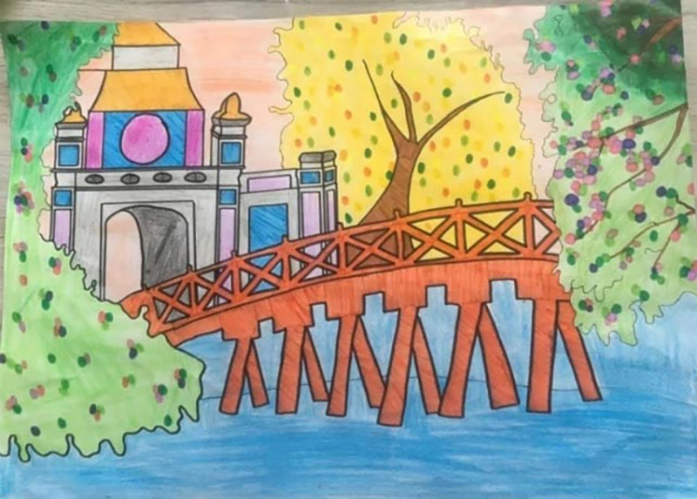
* Quan sát và đàm thoại tranh:

Slide 6
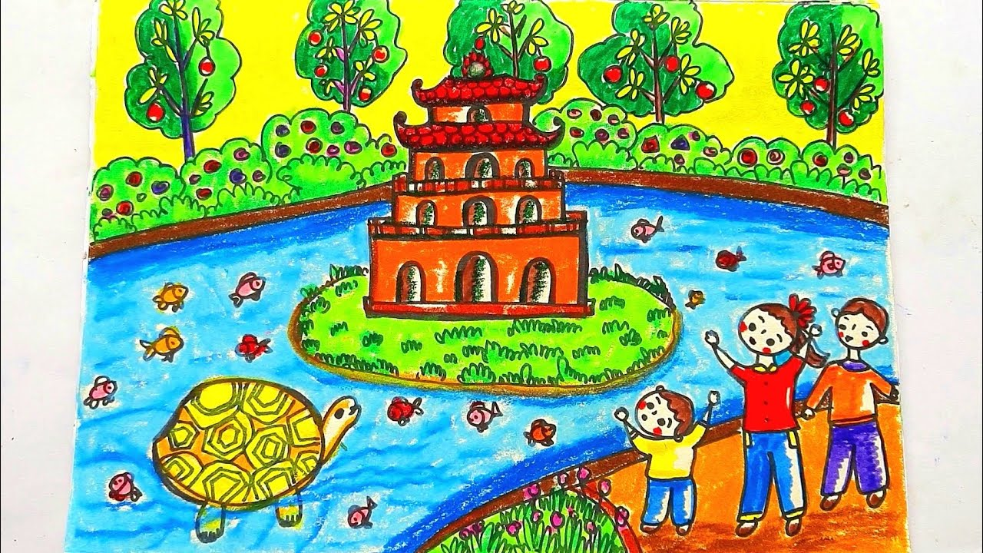

Slide 7
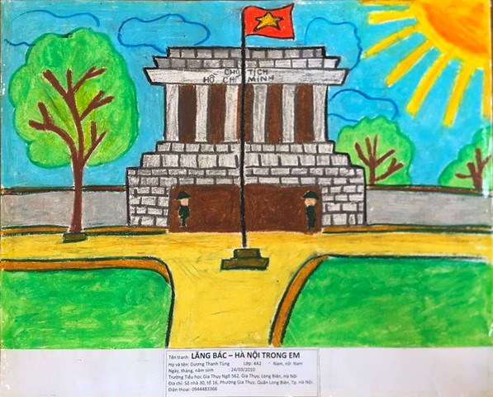

Slide 8
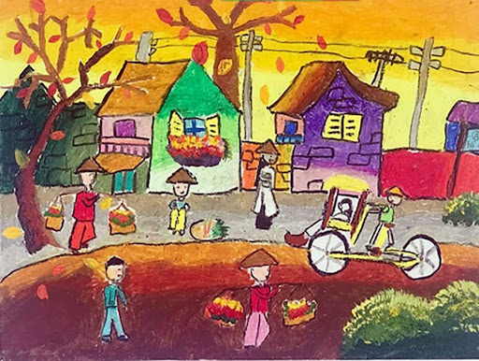

Slide 9
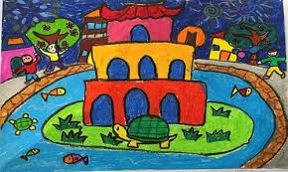
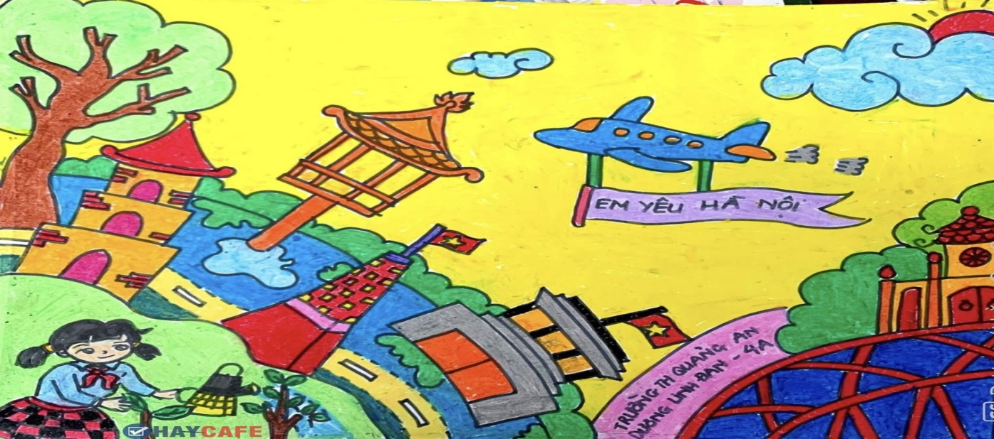
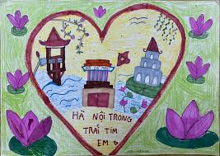
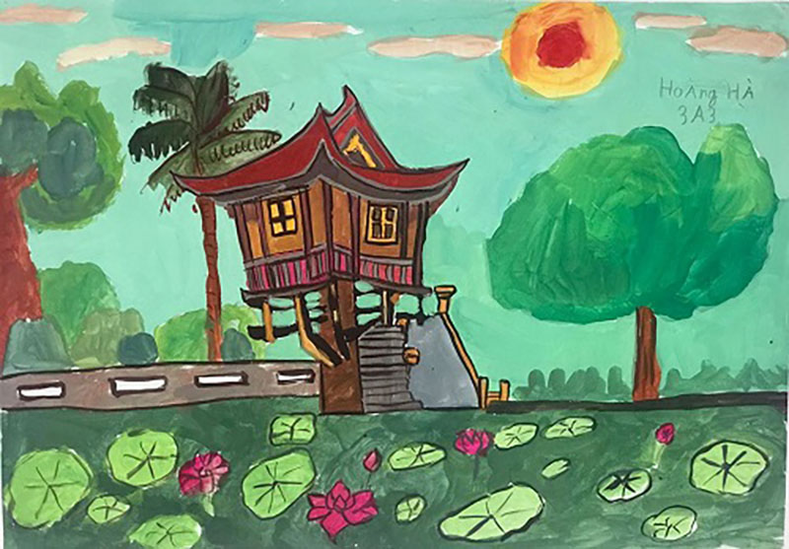
Cho trẻ xem một số bức tranh tạo hình từ lá cây của các bạn nhỏ :

Slide 10
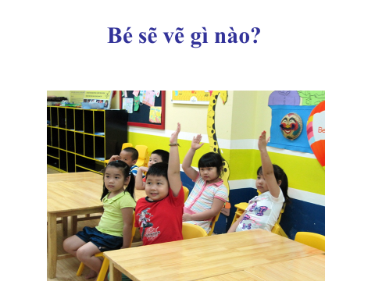

Slide 11


Slide 12


Slide 13
XIN TRÂN TRỌNG CẢM ƠN!

